Slide 1

4-1
머신러닝의 4가지 분류

Slide 2
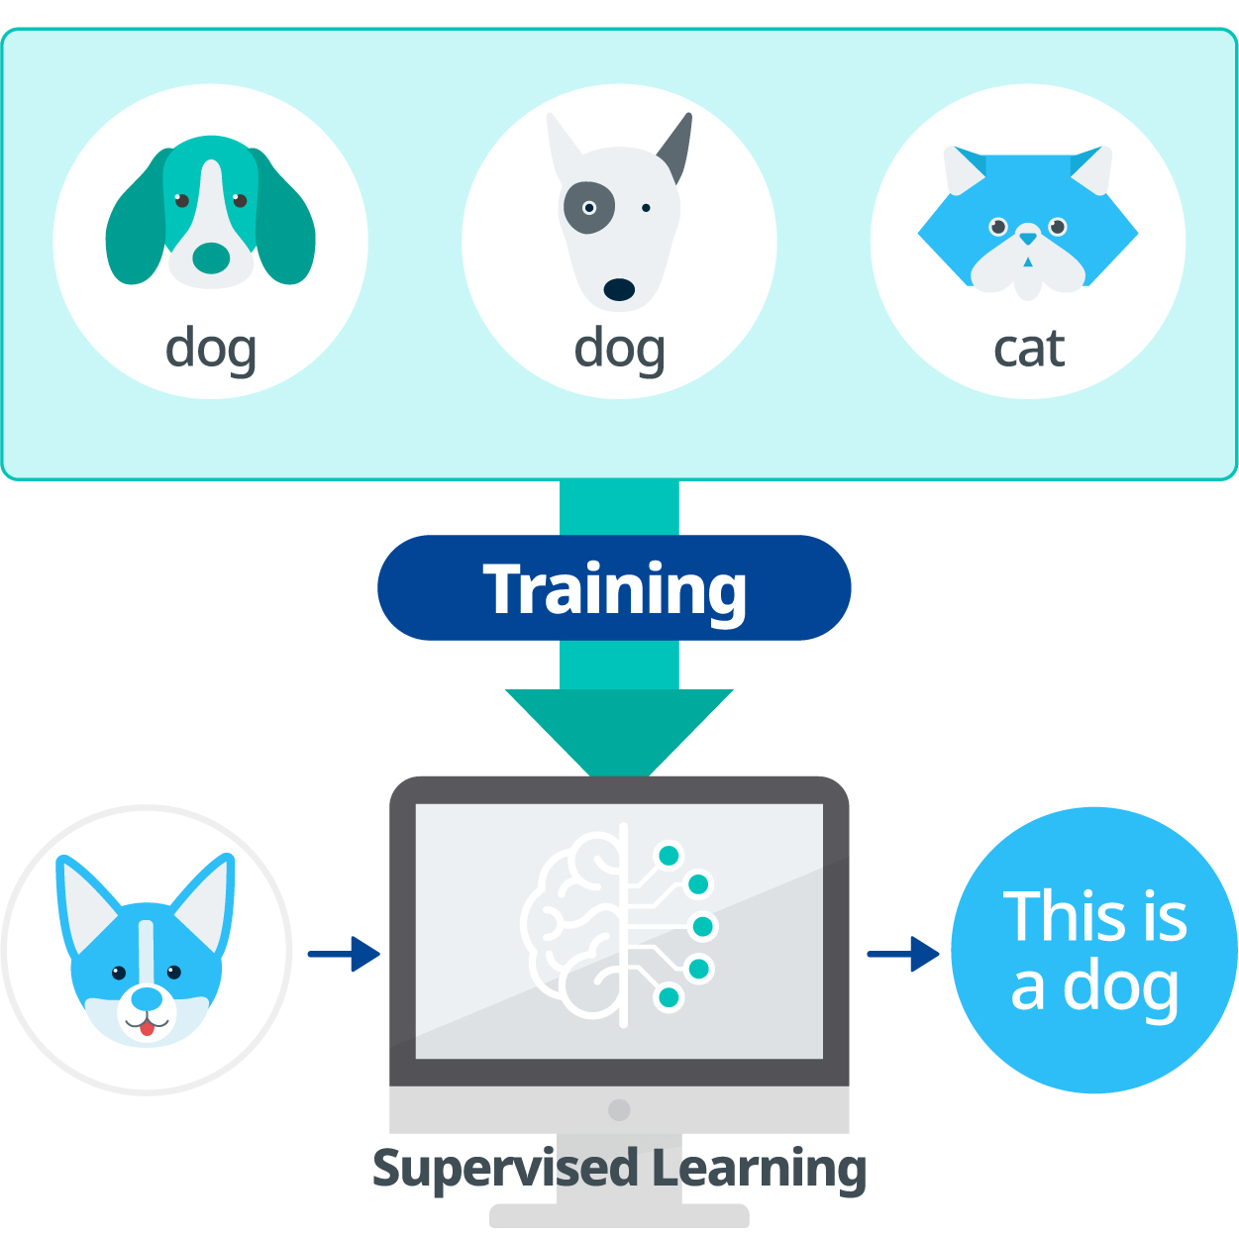
4-1
지도 학습
지도학습(Supervised learning) : 정답을 알려주며 학습시키는 것
입력 값이 주어지면 입력 값에 대한 Label을 주어 학습시키는 것
Ex) 이진 분류, 다중 분류, 스칼라 회귀..
분류(Classification) : 주어진 데이터를 정해진 카테고리 (라벨)에 따라 분류
회귀(Regression) : 어떤 데이터들의 특징을 기준으로 연속적인 값(그래프)을 예측하는 것

Slide 3
4-1
지도 학습
지도학습(Supervised learning) : 정답을 알려주며 학습시키는 것
입력 값이 주어지면 입력 값에 대한 Label을 주어 학습시키는 것
〮 시퀀스 생성 : 사진이 주어지면 이를 설명하는 캡션을 생성
〮 트리 예측 : 문장이 주어지면 분해된 구문 트리를
예측
〮 물체 감지 : 사진이 주어지면 특정 물체 주위에
경계 상자를 그림
〮 이미지 분할 : 사진이 주어졌을 때 픽셀 단위로
특정 물체에 마스킹

Slide 4
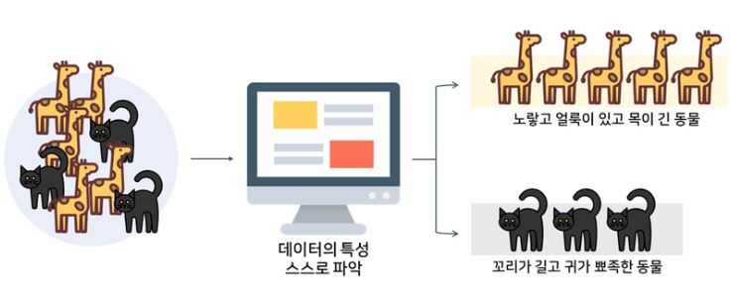
4-1
비지도 학습
비지도 학습(Unsupervised learning) : 정답을 따로 알려주지 않고(라벨이 없이)
비슷한 데이터들을 군집화 하는 것
어떤 구조를 가정하고, 데이터 X를 그 구조에 맞춰 설명하는 방법 직접 관찰되지 않았지만 데이터에 영향을 미치는
잠재 변수(latent variable) Z를 가정 비지도학습은 잠재변수 Z로 관찰변수 X를 예측하는 것
군집(Clustering) : 데이터를 비슷한 것들끼리 일정한
무리 또는 군집으로 나누는 것
2) 차원 축소 : 적은 개수의 연속 변수(차원) Z로 데이터
(dimensionally reduction) X를 나타내는 것

Slide 5
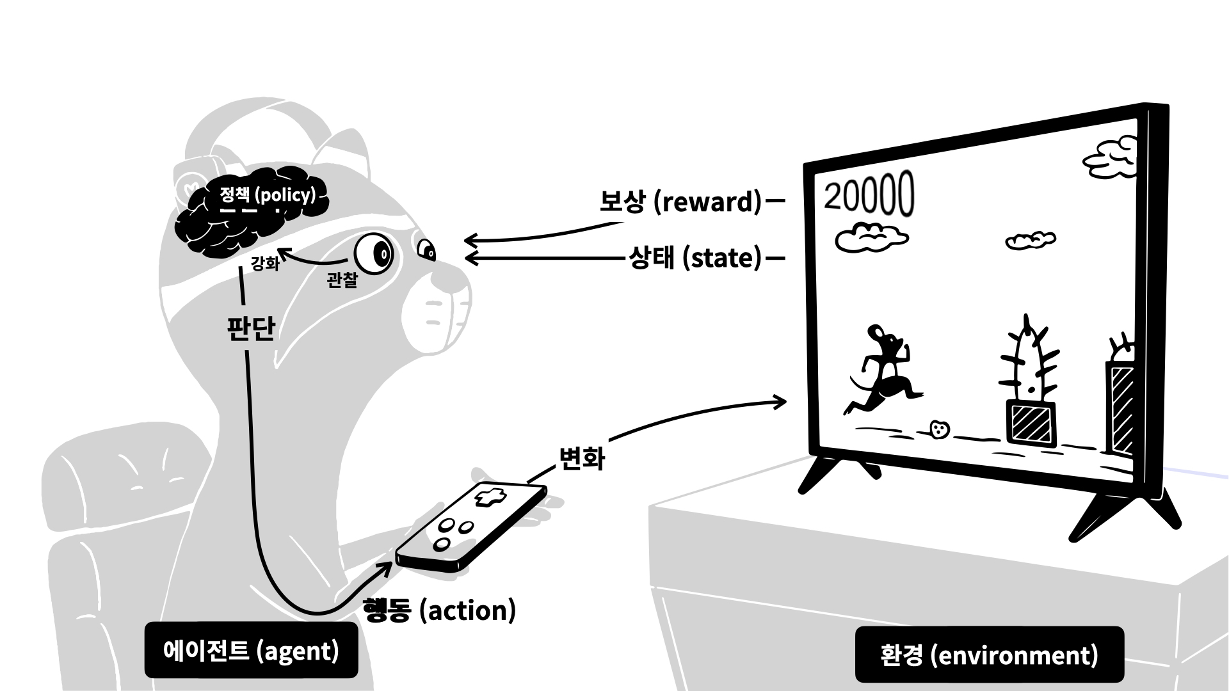
4-1
강화 학습
강화 학습(Reinforcement learning) : 상과 벌이라는 보상(reward)을 주며 상을 최 대화하고 벌을 최소화 하도록 강화 학습하는 방식
게임을 예로 게임의 규칙을 따로 입력하지 않고 자신(Agent)이 게임 환경(environment)에서 현재 상태(state)에서 높은 점수(reward)를 얻는 방법을 찾아가며 행동(action)하는 학습 방법. 특정 학습 횟수를 초과하면 높은 점수(reward)를 획득할 수 있는 전략이 형성

Slide 6
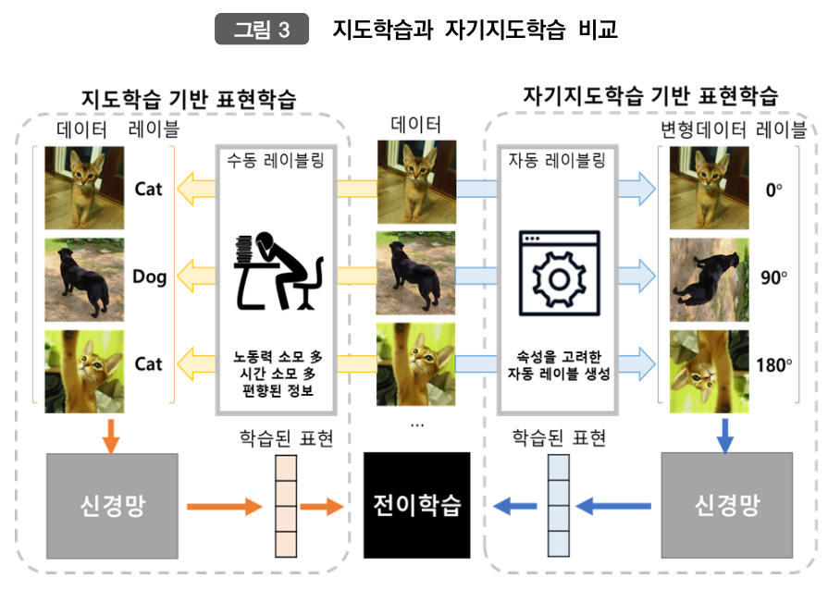
4-1
자기 지도 학습
자기 학습(self-supervised learning) : 사람의 입력없이 반 자동 방식으로
레이블을 얻는 지도학습
지도 학습 및 비지도 학습과 다른 점
지도 학습 작업에는 사전 정의 된
(일반적으로 사람이 제공 한) 레이블
비지도 학습에는 supervision, 레이블 또는 올바른 출력
없이 데이터 샘플만 존재

Slide 7
4-2
머신러닝 모델 평가

Slide 8
4-2
모델 평가
모델 평가의 핵심은 가용한 데이터를 항상 훈련, 검증, 테스트 3개로 나누는 것
훈련
검증
테스트
훈련 세트에서 모델을 훈련
>>
검증 세트에서 모델을 평가
>>
테스트 세트에서 한 번 모델을 테스트

Slide 9
4-2
검증 데이터의 필요성
검증 세트는 반드시 필요하다!
모델 개발 시 층 수, 층의 유닛 수(하이퍼파라미터(hyperparameter))를 선택해 튜닝하는 것이 진행 된다.
검증 세트에서는 모델의 성능을 평가하여 이런 튜닝을 수행한다.
물론 검증 세트도 어떤 파라미터 공간에서 좋은 설정을 찾는 학습이기에 훈련 세트와 상관없는 검증 세트이지만 모델이 검증 세트에
오버피팅 될 수 있다.

Slide 10
4-2
3가지 평가 방법
데이터가 적을 때 사용하는 세 가지 평가 방법
1. 단순 홀드아웃 검증
2. K-겹 교차 검증
3. 셔플링을 사용한 반복 K-겹 교차 검증

Slide 11
4-2
3가지 평가 방법
 | 단순 홀드아웃 | K-겹 교차 | 셔플링을 사용한 K-겹 교차
정의 | 데이터의 일정양을 테스트 세트로 떼어서 사용 | 데이터를 동일한 K개 분할로 나눠서 사용 | K개의 분할로 나누기 전, 데이터를 무작위로 섞어서 사용

Slide 12
4-2
3가지 평가 방법
〮대표성 있는 데이터 : 훈련 세트와 테스트 세트가 주어진 데이터에
대한 대표성이 있어야 한다.
〮 시간의 방향 : 과거로부터 미래를 예측할 때는 훈련 세트는 테스트 세트보다 과거 데이터여야 한다.
〮 데이터 중복 : 데이터 포인터의 중복은 훈련 세트와 테스트 세트의 중첩으로 이어질 수 있다.

Slide 13
데이터 전처리,
특성 공학, 특성 학습
4-3

Slide 14
「
」
신경망을 위한 데이터 전처리

Slide 15
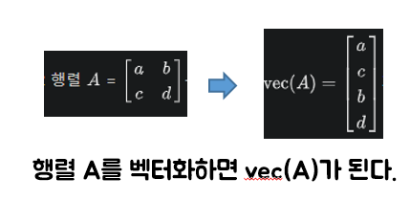
4-3
벡터화 (Vectorization)
데이터 백터화(data vectorization) : 신경망에서 모든 입력과 타깃은 부동 소수 데이터로 이루어진 텐서(특정 경우 정수 텐서)여야 한다는 것
기계(신경망)가 이해할 수 있도록 수치화

Slide 16
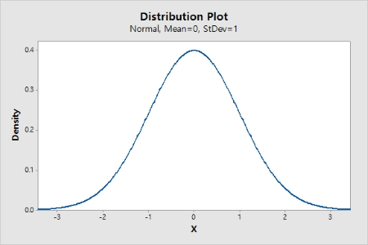
4-3
정규화 (Normalization)
값정규화(Data Normalization) :
데이터의 범위를 사용자가 원하는 범위로 제한하는 것
모든 데이터가 같은 정도의 스케일(중요도)로 반영되도록 해주는 것이 정규화의 목표
즉, 데이터들을 균일하게 만드는 모든 방법
데이터가 작고 균일 -> 학습이 쉬워짐
<평균 0, 표준편차 1인 그래프>

Slide 17
4-3
누락된 값 다루기
의미 있는 값이 아니라면 누락된 값을 0으로 입력
-> 0이 의미 없다는 것을 학습하면 이 값을 무시
훈련 샘플에 누락된 값이 없다면 네트워크는 누락된 값을 무시하는 법을 모름
-> 훈련 샘플을 다양화(누락된 값을 임의적으로 넣음)한다.

Slide 18
「
」
특성 공학

Slide 19
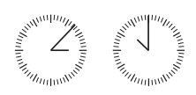
4-3
특성 공학
특성 공학 : 알고리즘이 더 잘 수행되도록 만들어 주는 것
특징을 간단한 방식으로 표현하여 문제를 쉽게 만드는 것!
〮 좋은 특성은 적은 자원을 사용하여 문제를 풀 수 있음
〮 좋은 특성은 더 적은 데이터로 문제를 풀 수 있음
<시계의 시간을 읽기 위한 특성 공학>

Slide 20
Q.
자기 지도 학습에서는
무엇을 자동으로 생성하나요?

